Slide 1
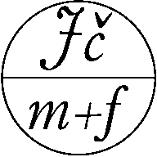
X. seminář o filosofických otázkách matematiky a fyziky, Velké Meziříčí 2000
XX. seminář o filosofických otázkách matematiky a fyziky,
22.–25. srpna 2022

Slide 2
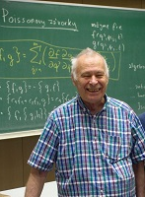
Připomenutí: RNDr. Antonín Fingerland, CSc., Doc. Ing. Ivan Štoll, CSc. Doc. RNDr. Jiří Langer, CSc., Doc. RNDr. Jan Slavík, CSc.

Slide 3
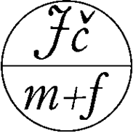
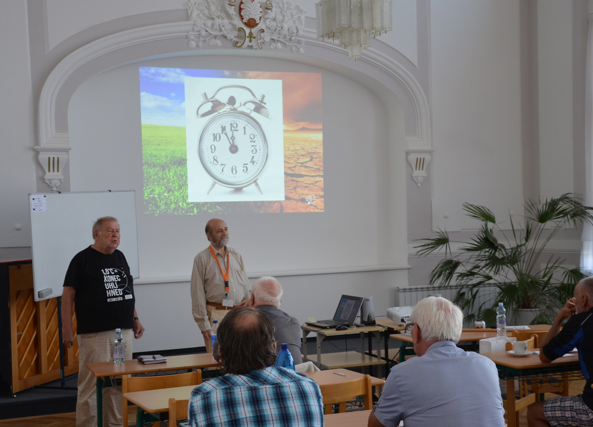

Slide 4
Klubovna: káva, limonáda, čaj, sborníky, časopisy, …, počítač připojení – viz tabule
Úterý 23. 8.
17.00 J. Rákosník: Znát a učit elementární matematiku je triviální? O knize Liping Ma.
Daysy Christodoulou: 7 mýtů o vzdělávání

Slide 5
Úterý 23. 8. v 16 h představení a prodej knihy
Cena 399 Kč, pro účastníky semináře 299 Kč.

Slide 6
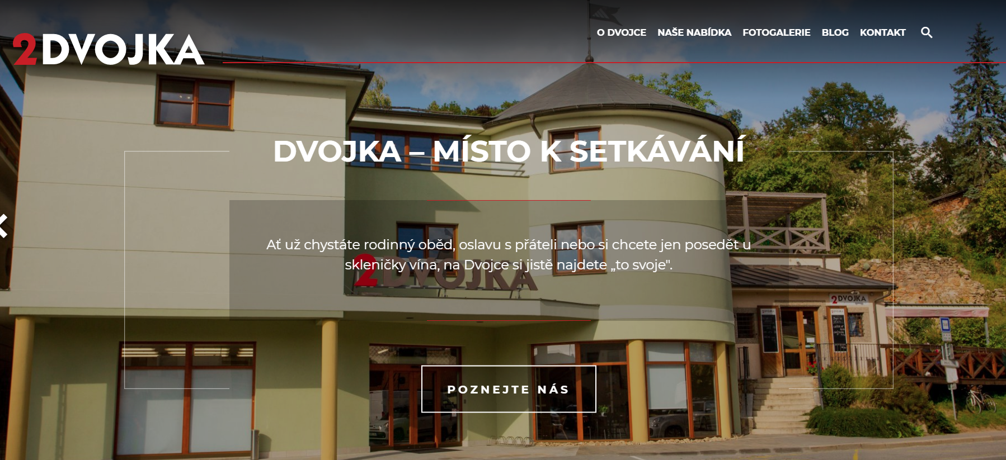
Společenský večer dne 24. srpna 2022 ve 20 hodin
v Kavárně a vinárně Dvojka

